Slide 1



















2
0
2
3
第六课：函数——魔法天气帽
授课教师：华南师范大学软件学院服务队

Slide 2




在上一章，我们学习了流程控制，
让动物园的动物们吃到了它们爱吃的食物，
用一个个分支和循环体，
编写了属于我们的魔法迷宫冒险，
告诉计算机如何根据不同的情况做出不同的决策。
而今天，我们要学习函数，
要告诉计算机如何执行一系列任务，与其他代码交互。

Slide 3





函数是什么？
函数？
魔法咒语！
魔法帽！
魔法天气帽，能告诉我们佛山今天的天气吗？
佛山
好的！
今天在佛山的天气是……
Notes:
函数是什么呢？函数是一个魔法咒语，用它制作的东西叫做魔术帽！对着魔术帽说出咒语，就能得到我们想要的东西！想象一下，你们每个人都是一位天气巫师，而你们的神奇武器就是魔法咒语。现在我们问一下魔术天气帽，能告诉我们佛山今天的天气吗？这时候我们就把“佛山”这个咒语输入进去，当我们说出这个咒语的时候，这顶特别的魔术天气帽（函数）就会告诉我们今天佛山的天气啦！

Slide 4

函数？—— 魔法咒语！
作为魔法巫师，
会有一些要使用很多次的魔法，
这时候如果我们把它们打包起来，
并给它一个响亮好记的咒语名字，
这样我们每次使用的时候就会方便很多啦！
而这就是函数的作用！
Notes:
函数是什么呢？函数是一个魔法咒语，用它制作的东西叫做魔术帽！对着魔术帽说出咒语，就能得到我们想要的东西！想象一下，你们每个人都是一位天气巫师，而你们的神奇武器就是魔法咒语。现在我们问一下魔术天气帽，能告诉我们佛山今天的天气吗？这时候我们就把“佛山”这个咒语输入进去，当我们说出这个咒语的时候，这顶特别的魔术天气帽（函数）就会告诉我们今天佛山的天气啦！

Slide 5


课程大纲
Teaching Programme
基础知识
全局变量和局部变量
导入外部模块
程序制作与解读

Slide 6




01
基础知识

Slide 7



函数的基本构造
def
weatherforecast
(city):
得到所要城市的天气啦！
咒语名字
触发条件
通过return或print呈现魔法效果
神秘网络通道！
Notes:
先前我们已经介绍了函数是什么，而作为魔法咒语的它也要遵循一些规则，不然魔法王国就会乱套。而作为一位天气巫师，我们要创造天气咒语，首先，我们要给这个咒语起个响亮的名字。在魔法王国中，我们使用def关键字来定义咒语，就像给它取个名字一样。我们的咒语名字是"weatherforecast"，这个名字会告诉咒语何时触发，就好像一把打开天气通道的魔法之门。咒语触发的条件是城市的名字，也就是我们要念的咒语，用(city)表示，这样我们就给这个咒语起好了名字。接下来我们要给这个咒语使用一些手段，赋予它实现的原理。这样当你告诉它一个城市的名字时，它就会用神秘的网络通道从远方获取那个城市的天气信息。最后就要用魔法效果，就是return或print呈现要的效果啦！

Slide 8
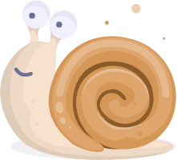

函数的基本构造 —— 趁热打铁
能帮我做一个加法魔法吗？
谢谢！
def add(x , y):
return x + y
能帮我做一个判断正负的魔法吗？
你太厉害了！
def judge(x): if x > 0: return "这是一个正数" elif x < 0: return "这是一个负数" else: return "这是一个零"
Notes:
趁热打铁：
构建简单加法函数和判断正负函数。
现在作为魔法巫师，你的第一个委托来了。由于被加法计算折磨，蜗牛先生想找你定制一个能计算加法的魔法，该怎么办才好呢？大家可以试着在电脑上制作这个魔法。
恭喜你完成了这个委托，蜗牛先生很高兴！听闻了你的成就，猫头鹰博士也来委托你定制一个判断正负数的魔法，又该怎么做呢？
同学们真棒！！

Slide 9

魔法咒语速记本——lambda
巫师的魔法咒语偷懒小妙招：lambda
魔法快捷键
秘密配方
add = lambda x , y : x + y
炫酷的名字
要说的咒语
Notes:
小朋友们，大家可以想象一下，作为天气巫师，有时候我们也懒得亲自制作魔法咒语，对吧？那时候，我们就可以利用一本魔法咒语速记本，也就是Lambda函数。这本速记本就像是我们的魔法草稿纸，可以帮助我们迅速制作强大的魔法！在这本速记本里，我们给魔法咒语起一个超级酷炫的名字，就拿前面的加法函数为例，比如说： add = lambda x , y : x + y，这里的add就是我们这个小魔法的名字。而 lambda x，y: 就像是一个魔法的快捷键，表示我们要开始写一个小魔法咒语啦！并且还告诉了我们咒语触发的条件是要我们说出两个数。而后面的 x + y 则是把这两个数相加的魔法咒语的秘密配方。所以，小朋友们，Lambda函数就像是我们的超级酷炫魔法速记本，可以帮助我们轻松制作各种强大的小魔法。通过这本速记本，我们就能在不费劲的情况下变身为聪明灵活的小天气巫师！加油哦，小天气巫师们！

Slide 10
02
变量

Slide 11


全局变量
全局变量和局部变量？
魔法巫袍上的不同口袋！
# 全局变量 weather_forecast = "晴天" def global_spell(): print(f"全球咒语生效！天气预报：{weather_forecast}") # 触发全球咒语 global_spell()
Notes:
好的，小天气巫师们！现在，我们要谈一谈有关变量的事情。就好像是在我们的巫师袍上有一些口袋，这些口袋里放着不同的魔法材料。有些材料是公共的，大家都能用，而有些则是私人的，只有特定的魔法咒语能够触发。
首先，让我们说说全局变量。这就像是我们巫袍上的一个共享口袋，所有巫师都可以访问。所以，如果我们在一个地方放了一些东西，其他魔法咒语也能轻松找到它们。让我们看一下例子：
这里，weather_forecast 就是一个全局变量，可以被所有魔法咒语使用。所以，无论你在哪里触发查询天气咒语，它都能显示出最新的天气预报。
接下来，我们说说局部变量，就像是在我们巫袍的一个私人口袋里，只有特定的魔法咒语才能使用。看看这个例子：
这里的 local_weather 就是一个局部变量，只有 个性化查询 这个魔法咒语才知道。如果我们尝试在其他地方使用它，其他咒语是找不到的哦。
所以小朋友们，全局变量就像是我们巫袍上的公共口袋，可以被所有咒语使用，而局部变量则像是我们巫袍上的私人口袋，只有特定的咒语才能打开。记住这些口袋的巫术，你们就能更好地玩转变量的魔法啦！

Slide 12
局部变量
def personalized_spell(): local_weather = "下雨" # 局部变量 print(f"个性化查询生效！当地天气：{local_weather}") # 触发个性化查询 personalized_spell()
Notes:
接下来，我们说说局部变量，就像是在我们巫袍的一个私人口袋里，只有特定的魔法咒语才能使用。看看这个例子：
这里的 local_weather 就是一个局部变量，只有 个性化查询 这个魔法咒语才知道。如果我们尝试在其他地方使用它，其他咒语是找不到的哦。
所以小朋友们，全局变量就像是我们巫袍上的公共口袋，可以被所有咒语使用，而局部变量则像是我们巫袍上的私人口袋，只有特定的咒语才能打开。记住这些口袋的巫术，你们就能更好地玩转变量的魔法啦！

Slide 13
全局变量与局部变量 —— 趁热打铁
哪些是全局变量，哪些是局部变量呢？
def average(x, y, z): return (x + y + z) / 3 a = 1 b = 2 c = 3 sum = average(a, b, c) print(sum)
x ,y , z 全局变量
a , b, c 局部变量
Notes:
猫头鹰博士要考考你，哪些是全局变量，哪些是局部变量呢？

Slide 14
03
导入外部模块

Slide 15
函数——导入外部模块
外部模块？
魔法巫袍上的全新魔法袋！
导入外部模块基本格式：
import XXX
# 导入外部模块 import random # 使用外部模块的魔法 random_number = random.randint(1, 10)
print(f"我用了外部模块的魔法，生成了一个随机数字：{random_number}")
全新魔法袋 random!
(需要的 魔法袋）
Notes:
好的，小天气巫师们！现在，我们来学习一项新的魔法，就是导入外部模块。有时候，我们巫师需要借助其他巫师创造的魔法来完成我们的任务。这就像是在我们的巫袍上添加一些特殊的口袋，可以放入其他巫师提供的魔法材料。当然，这个魔法袋得放在魔法的最开头，不然你的魔法就会出问题哦~
首先，让我们学习如何引入外部模块。就像这样：
这里，我们使用了 random 这个外部模块，它提供了生成在1到10之间（包括1和10）的随机数的魔法函数。通过 import random，我们就可以在我们的咒语中使用它包含的魔法了。
由此，我们也导入外部模块的格式

Slide 16
函数——导入外部模块
外部模块？
魔法巫袍上的特殊魔法袋！
# 从外部模块 math 中导入特定魔法 —— sqrt from math import sqrt # 使用外部模块的特定魔法 result = sqrt(25)
print(f"我学会了外部模块中的一种特殊魔法，它可以开平方：{result}")
Notes:
还有一种更神奇的方式，就是只引入外部模块的某个特定魔法，就像这样：
这次，我们只引入了 math 模块中的 sqrt 魔法，就像是从其他巫师那里学到了一个特别的技能。
所以，小巫师们，记住，导入外部模块就像是学习其他巫师的魔法，让我们的咒语更加丰富多彩吧！

Slide 17
04
程序制作

Slide 18

简单程序制作——魔法天气帽
import random weather = ['晴天', '雨天', '多云', '有风'] # 全局变量 def magic_weather_hat(city): to_fahrenheit = lambda c: c * 9 / 5 + 32 # 局部变量 temperature_c = random.randint(-10, 30) temperature_f = to_fahrenheit(temperature_c) print(f"{city}的天气是{random.choice(weather)}，温度{temperature_c}摄氏度 ({temperature_f}华氏度)。")
导入外部模块
Lambda构建匿名函数
Notes:
教授他们导入外部模块的位置和输入格式
以该程序为例讲解全局变量和局部变量
定义一个函数

Slide 19
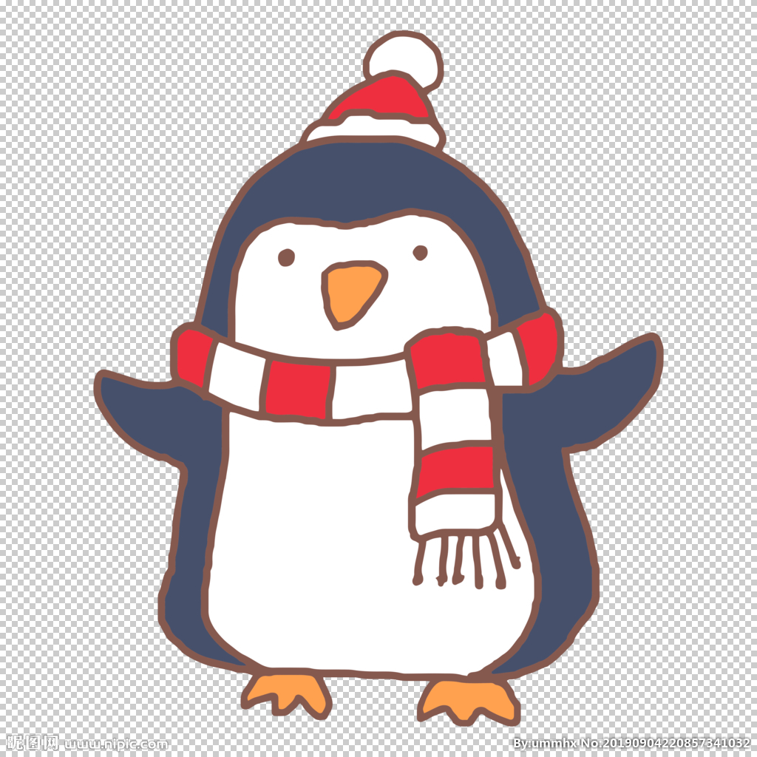


简单程序制作——魔法天气帽
主程序入口标志
if __name__ == "__main__": print("欢迎使用魔法天气帽！") city = input("请输入一个城市名称，我会告诉你那里的天气：") magic_weather_hat(city)
Notes:
以此为例
教授主程序入口标志
教授如何使用函数
补充这个不是客观的现在天气，想要真正的现在天气，后面自行尝试

Slide 20
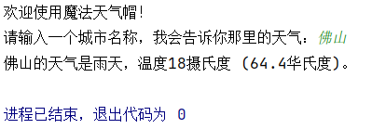
简单程序制作——魔法天气帽
念出咒语：佛山（或者你喜欢的城市）
这样一个天气魔法就完成啦！
Notes:
最后根据编译器（这边以pycharm为例)教授他们运行程序，完结

Slide 21
问答环节

Slide 22

问答环节
1.
def add :
return x + y 有什么问题呢？
没有咒语的触发条件，应该改为def add (x , y):
2.
a = 1
b = 2
def add (x , y):
return x + y
add(a,b)
全局变量和局部变量分别是什么呢？
A.全局变量：a，b
局部变量：x，y
B.全局变量：x，y
局部变量：a，b
C.全局变量：x，b
局部变量：a，y
Notes:
问答环节讲解答案即可

Slide 23

问答环节
3.
is_even = lambda x: x % 2 == 0
这个lambda魔法是要干什么呢？
判断一个数是否是偶数
4.哪个才是导入外部模块，为魔法袍添加更多魔法袋的正确形式呢？
A. import magic_module
B. add magic_module
C. include magic_module
D. import external_module
恭喜你！完成了所有问题了！
Notes:
根据答案和问题讲解并进行问答即可

Slide 24
总结

Slide 25
总结
函数基础知识
灵活运用函数可以制作出更多好玩好用的魔法咒语。大家可以挑战更有难度的天气魔法哦~有不会的可以请教老师，加油哦，小小魔法巫师们！！！
我们学习了函数
制作天气魔法

Slide 26
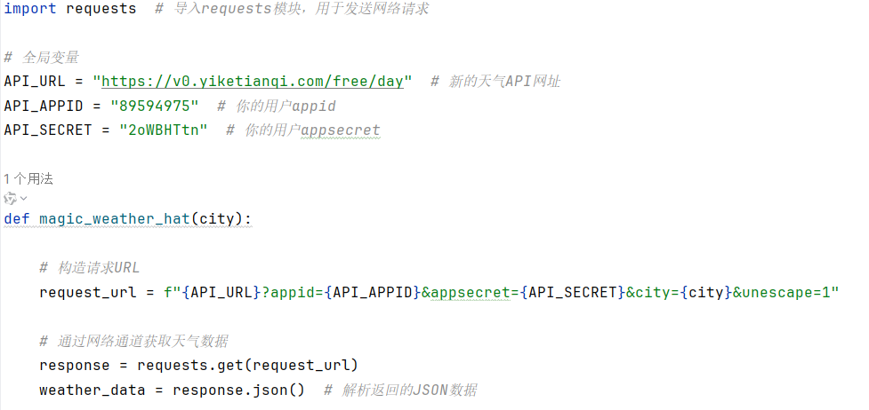
进阶天气魔法
导入外部模块requests及其应用
获取网络数据
Notes:
展示即可

Slide 27
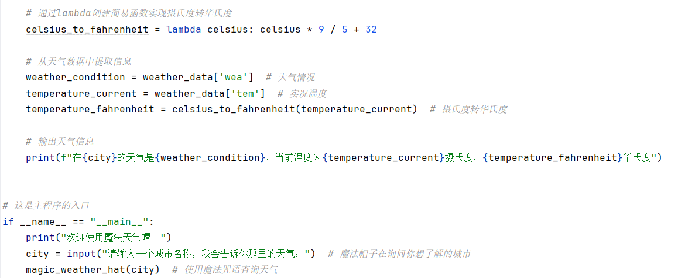
进阶天气魔法
通过lambda构建简易函数
从网络获取数据
输出与使用函数
Notes:
展示即可

